Slide 1


Региональный марафон формирования финансовой культуры «ФИНАНСЫ: ОПЫТ, МОЛОДЕЖЬ, ПЕРСПЕКТИВА»
Направление практики: специальные проекты для людей старшего возраста
Наименование субъекта: Республика Марий Эл
Автор практики: Региональный центр финансовой грамотности Республики Марий Эл, Черкасова Татьяна Ивановна, зам. декана ЭФ ФГБОУ ВО «ПГТУ», к.э.н., доцент кафедры бухгалтерского учета, налогов и экономической безопасности, 89276847924, account313@mail.ru

Slide 2
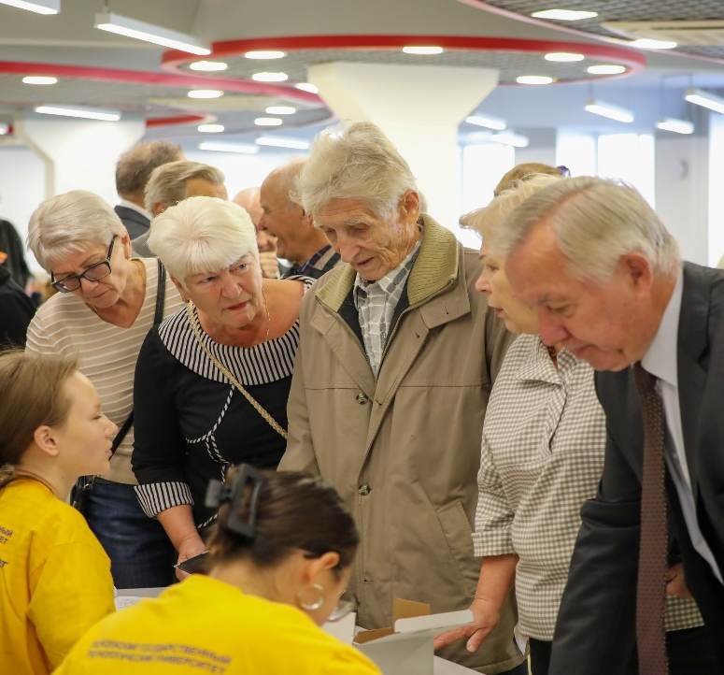
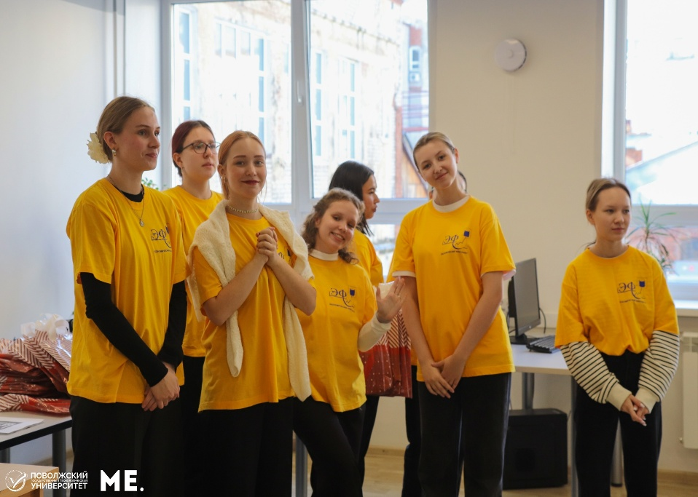
Актуальность проекта
Организация и проведение региональной площадки III Всероссийского чемпионата по финансовой грамотности для лиц пенсионного возраста в Республике Марий Эл с целью повышения уровня их финансовой грамотности и финансовой культуры совместно с Министерством финансов Республики Марий Эл, Министерством труда и социальной защиты Республики Марий Эл. В рамках мероприятия проводиться цикл встреч, открытых лекций и мастер-классов с пенсионерами

Slide 3
Для подготовки «дорожной карты» работы Региональный марафон формирования финансовой культуры «ФИНАНСЫ: ОПЫТ, МОЛОДЕЖЬ, ПЕРСПЕКТИВА» Региональным центром финансовой грамотности Республики Марий Эл проведен комплекс подготовительных мероприятий:
АКТИВНОЕ ВЗАИМОДЕЙСТВИЕ С МИНИСТЕРСТВОМ ФИНАНСОВ РЕСПУБЛИКИ МАРИЙ ЭЛ, МИНИСТЕРСТВОМ НАУКИ И ВЫСШЕГО ОБРАЗОВАНИЯ РЕСПУБЛИКИ МАРИЙ ЭЛ, МИНИСТЕРСТВОМ ТРУДА И СОЦИАЛЬНОЙ ЗАЩИТЫ РЕСПУБЛИКИ МАРИЙ ЭЛ
СОВЕМЕСТНАЯ РАБОТА С КОМПЛЕКСНЫМИ ЦЕНТРАМИ ОБСЛУЖИВАНИЯ ПЕНСИОНЕРОВ ПО РЕСПУБЛИКЕ МАРИЙ ЭЛ;
ПРОВЕДЕНИЕ ВСТРЕЧ С ПЕНСИОНЕРАМИ, СБОР ЗАЯВОК ДЛЯ УЧАСТИЯ В МАРАФОНЕ

Slide 4

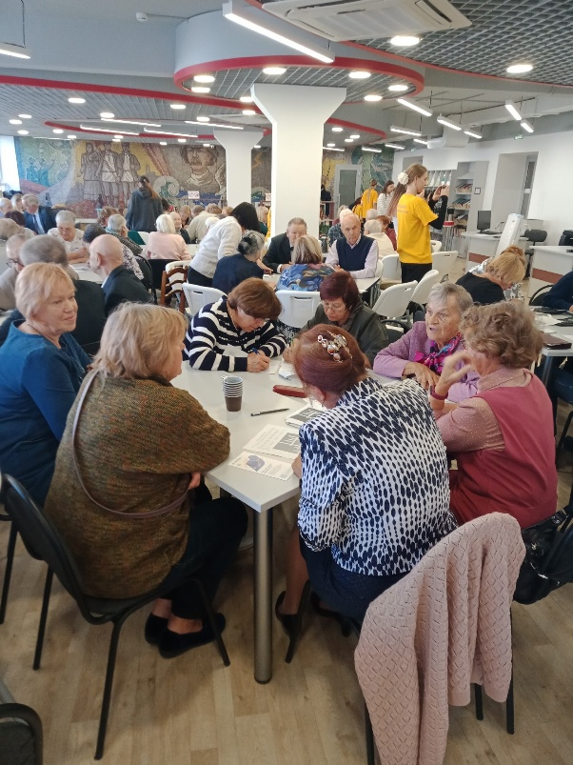
Программа работы Регионального марафона формирования финансовой культуры «ФИНАНСЫ: ОПЫТ, МОЛОДЕЖЬ,ПЕРСПЕКТИВА» предусматривает:
Участие пенсионеров в цикле открытых лекций, мастер-классах и интерактивах по актуальным вопросам развития новых платежных систем, а также противодействия мошенничеству в финансовой сфере, кибербезопасности, проводимых при поддержке Отделения-НБ Волго-Вятского ГУ Банка России с привлечением практикующих специалистов кредитных организаций, налоговых органов, а также правоохранительных структур Республики Марий Эл;
Индивидуальную работу волонтеров-студентов с пенсионерами.
Организацию работы региональной площадки III Всероссийского чемпионата по финансовой грамотности для лиц пенсионного возраста в Республике Марий Эл с целью повышения уровня их финансовой грамотности и финансовой культуры совместно с Министерством финансов Республики Марий Эл, Министерством труда и социальной защиты Республики Марий Эл, проведение цикла открытых лекций и мастер-классов с пенсионерами

Slide 5
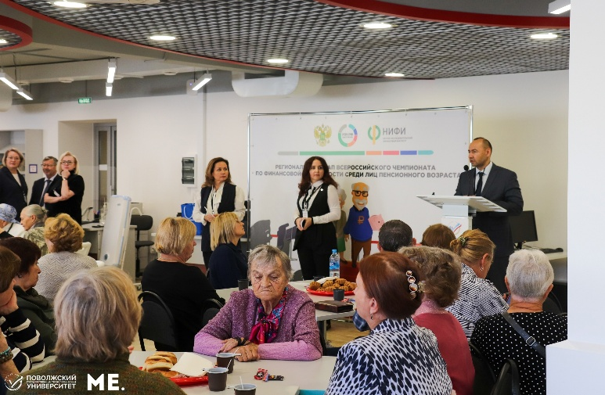
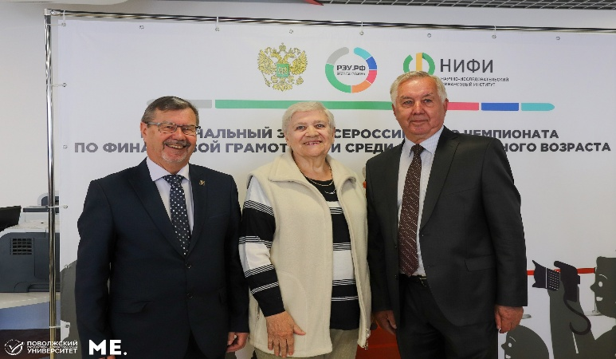
Уникальные образовательные мероприятия, проведенные при участии выпускников Регионального интенсива «Финансы. Молодежь. Будущее»
повышение уровня финансовой и экономической грамотности и культуры 596 пенсионеров Республики Марий Эл
привлечение к проведению мероприятий с пенсионерами 73 финансовых волонтеров
организация взаимодействия с 10 Комплексными центрами по обслуживанию пенсионеров по Республике Марий Эл;
привлечение к участию III Всероссийского чемпионата по финансовой грамотности для лиц пенсионного возраста в Республике Марий Эл с целью повышения уровня их финансовой грамотности и финансовой культуры 50 пенсионеров
проведение 4 мастер-классов с представителями Министерства финансов Республики Марий Эл
проведение 7 открытых лекций в офлайн и онлайн режимах с пенсионерами
более 1500 просмотров видео по финансовой грамотности по ранее реализованным финансовым практикам

Slide 6
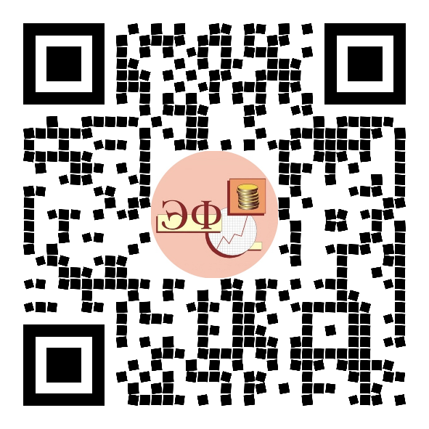
Спасибо за внимание!
Остались вопросы? Задайте их организаторам!
Также вы можете связаться с нами с помощью QR-кода

